Slide 1
CHAPTER 03
OpenCV 주요 클래스

Slide 2
3장 OpenCV 주요 클래스
3.1 기본 자료형 클래스
3.2 Mat 클래스
3.3 Vec과 Scalar 클래스
3.4 InputArray와 OutputArray 클래스

Slide 3
3.1 기본 자료형 클래스

Slide 4
1. 기본 자료형 클래스
기본 자료형 클래스
OpenCV는 컴퓨터 비전 프로그래밍에서 자주 사용되는 다양한 자료형 클래스를 지원함
픽셀의 좌표를 표현하는 Point_ 클래스
사각형 영역의 크기를 표현하는 Size_ 클래스
사각형의 위치와 크기 정보를 나타내는 Rect_ 클래스는 다양한 컴퓨터 비전 응용 프로그램에서 널리 사용됨
회전된 사각형을 표현하는 RotatedRect 클래스
범위를 표현하는 Range 클래스
문자열을 표현하는 String 클래스도 유용하게 사용되고 있음

Slide 5
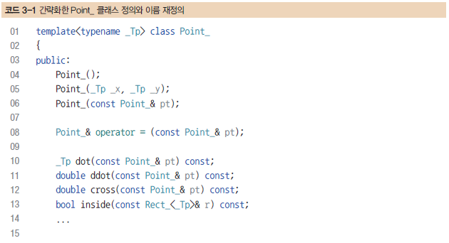
1. 기본 자료형 클래스
Point_ 클래스
Point_ 클래스는 2차원 평면 위에 있는 점의 좌표를 표현하는 템플릿 클래스임
1 Point_ 클래스는 2차원 좌표를 나타내는 x와 y라는 이름의 멤버 변수를 가지고 있음

Slide 6
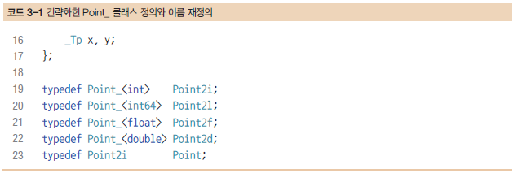
1. 기본 자료형 클래스
Point_ 클래스

Slide 7
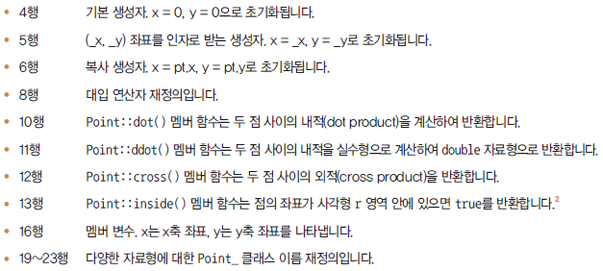
1. 기본 자료형 클래스
Point_ 클래스

Slide 8
1. 기본 자료형 클래스
Point_ 클래스
Point_ 클래스는 템플릿 클래스이기 때문에 실제로 사용할 때에는 어떤 자료형으로 좌표를 표현할 것인지를 명시해야 함
정수 좌표를 표현하려면 Point_<int> 클래스를 사용해야 함
Point_ 클래스를 사용할 때마다 자료형을 명시하는 것이 다소 번거로울 수 있어서 OpenCV는 자주 사용하는 자료형에 대하여 Point_ 클래스 이름을 재정의하여 제공함
정수형 int 자료형으로 점의 좌표를 표현하려면 Point2i 클래스를 사용함
float 자료형을 사용하려면 Point2f 클래스를 사용함
정수형 좌표를 표현하는 경우가 많기 때문에 Point2i 클래스는 좀 더 일반적인 이름인 Point 클래스로 다시 재정의함
OpenCV 소스 코드에서 Point 클래스는 2차원 정수 좌표계에서 좌표를 표현하는 자료형이라고 생각하면 됨

Slide 9
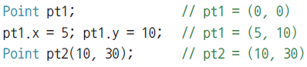
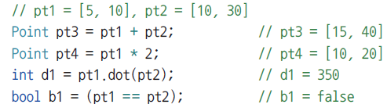
1. 기본 자료형 클래스
Point_ 클래스
Point_ 클래스를 사용하는 코드 작성 방법에 대해 알아보자
2차원 정수 좌표계에서 점의 좌표를 표현하려면 다음과 같이 코드를 작성할 수 있음
Point_ 클래스는 다양한 연산자에 대해 연산자 재정의가 되어 있음
다음과 같은 코드를 이용하여 좌표 연산을 수행할 수 있음
오른쪽에 주석으로 표시된 부분은 연산에 의해 생성되는 Point 객체의 좌표를 나타냄
Point 객체끼리 덧셈 연산을 하면 x 좌표와 y 좌표를 각각 더하여 새로운 좌표를 생성함

Slide 10
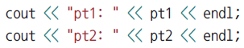
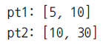
1. 기본 자료형 클래스
Point_ 클래스
OpenCV에서 제공하는 대부분의 자료형 클래스는 C++ 표준 출력을 지원함
std::cout과 << 연산자를 이용하여 Point_ 객체의 좌표를 쉽게 출력할 수 있음
다음은 pt1과 pt2 변수에 저장된 좌표를 화면에 출력하는 코드 예제임
실제로 이 코드를 실행하면 콘솔 창에 다음과 같이 점의 좌표가 출력됨

Slide 11
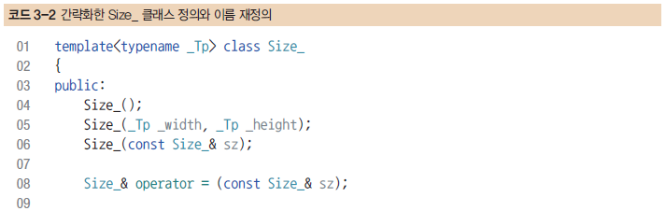
1. 기본 자료형 클래스
Size_ 클래스
영상 또는 사각형 영역의 크기를 표현할 때에는 Size_ 클래스를 사용함
Size_ 클래스는 사각형 영역의 가로와 세로 크기를 나타내는 width와 height 멤버 변수를 가지고 있음

Slide 12
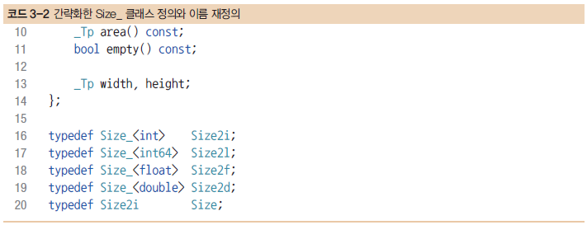
1. 기본 자료형 클래스
Size_ 클래스

Slide 13
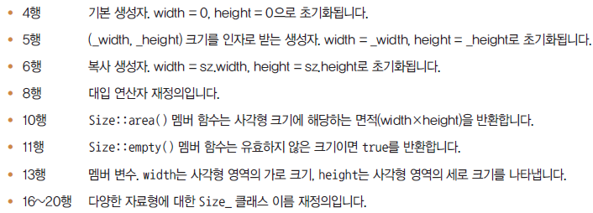
1. 기본 자료형 클래스
Size_ 클래스

Slide 14
1. 기본 자료형 클래스
Size_ 클래스
Point_ 클래스와 마찬가지로 Size_ 클래스도 템플릿으로 정의되어 있음
다양한 자료형에 대해 이름이 재정의되어 있음
사각형 영역의 가로 및 세로 크기를 int 자료형으로 표현하려면 Size2i 클래스를 사용함
float 자료형을 사용하려면 Size2f 클래스를 사용함
정수형으로 가로, 세로 크기를 표현하는 경우가 많기 때문에 Size2i는 다시 Size라는 이름으로 재정의되어 있음
Size 클래스는 정수형 멤버 변수 width, height를 가지고 있는 사각형 크기 표현 클래스임
Size_ 클래스를 사용하는 코드 작성 방법에 대해 알아보자
2차원 정수 좌표계에서 크기를 표현하려면 다음과 같이 코드를 작성할 수 있음
이 코드에서 오른쪽 주석으로 표시된 부분은 연산에 의해 생성되는 Size_ 객체의 크기를 나타냄

Slide 15
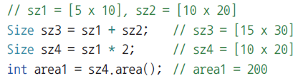
1. 기본 자료형 클래스
Size_ 클래스
Point_ 클래스와 마찬가지로 Size_ 클래스도 다양한 연산자에 대해 연산자 재정의가 되어 있음
다음과 같이 사칙 연산을 이용하여 크기를 조절할 수 있음
Size 객체끼리 덧셈 연산을 하면 가로 크기와 세로 크기를 각각 더하여 새로운 크기 객체를 생성함

Slide 16
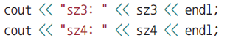
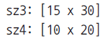
1. 기본 자료형 클래스
Size_ 클래스
Size_ 클래스도 C++ 표준 스트림 출력을 지원함
예를 들어 앞서 생성한 sz3과 sz4 객체의 정보를 화면에 출력하려면 다음과 같이 코드를 작성함
std::cout과 << 연산자를 이용하여 Size_ 객체를 출력하면 크기 정보가 [width×height] 형식으로 출력됨
다음은 앞 코드를 실제로 실행하면 출력되는 결과임

Slide 17
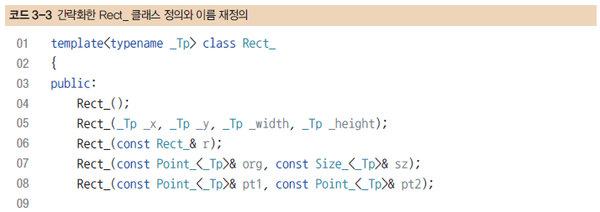
1. 기본 자료형 클래스
Rect_ 클래스
OpenCV에서 사각형의 위치와 크기 정보를 표현할 때에는 Rect_ 클래스를 사용함
Rect_ 클래스는 사각형의 좌측 상단 점의 좌표를 나타내는 x, y 멤버 변수와 사각형의 가로 및 세로 크기를 나타내는 width, height 멤버 변수를 가지고 있음

Slide 18
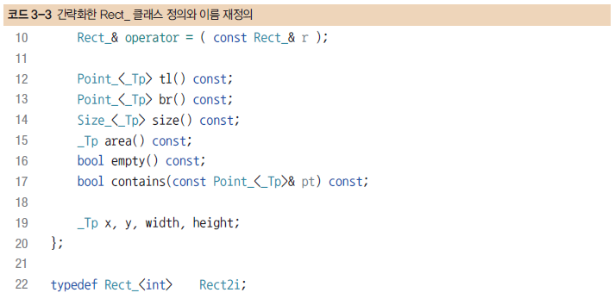
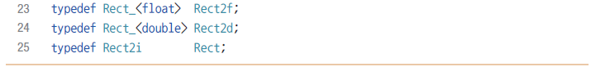
1. 기본 자료형 클래스
Rect_ 클래스

Slide 19
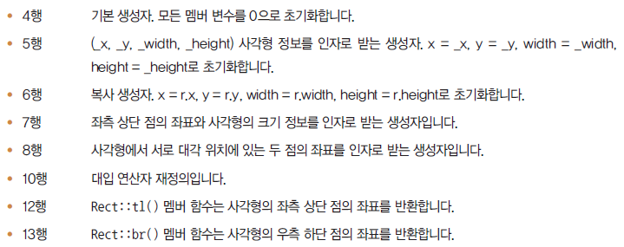
1. 기본 자료형 클래스
Rect_ 클래스

Slide 20
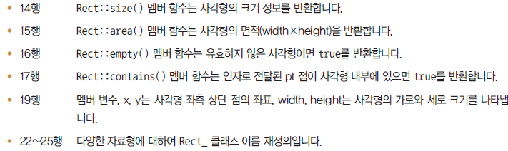
1. 기본 자료형 클래스
Rect_ 클래스

Slide 21
1. 기본 자료형 클래스
Rect_ 클래스
Rect_ 클래스도 템플릿으로 정의되어 있으며, 다양한 자료형에 대해 이름이 재정의되어 있음
int 자료형을 이용하여 사각형 정보를 표현하려면 Rect2i 클래스를 사용함
float 자료형으로 사각형을 표현하려면 Rect2f 클래스를 사용함
정수형으로 사각형 정보를 표현하는 경우가 많기 때문에 Rect2i는 다시 Rect라는 이름으로 재정의되어 있음
Rect 클래스는 정수형 멤버 변수 x, y, width, height를 가지고 있는 사각형 표현 클래스임
Rect_ 클래스를 사용하는 코드 작성 방법에 대해 알아보자
2차원 정수형 좌표계에서의 사각형 정보를 표현하려면 다음과 같이 코드를 작성할 수 있음

Slide 22
1. 기본 자료형 클래스
Rect_ 클래스
이 코드에서 오른쪽 주석으로 표시된 부분은 연산에 의해 생성되는 Rect_ 객체의 위치와 크기 정보를 나타냄
rc2는 (10, 10) 좌표부터 크기가 60×40인 사각형임으로 나타냄
변수 rc1은 기본 생성자를 사용하여 생성되었으며, 이 경우 모든 멤버 변수는 0으로 초기화됨
변수 rc2는 네 개의 정수를 생성자 인자로 사용하였으며, 이 인자들은 차례대로 Rect_ 클래스의 멤버 변수 x, y, width, height 값으로 설정됨
Rect_ 클래스는 Size_ 또는 Point_ 클래스 객체와의 산술 연산자 재정의가 되어 있음
덧셈 연산자를 이용하여 Rect_ 객체와 Size_ 객체를 서로 더하면 사각형의 가로와 세로 크기가 변경됨
반면에 Rect_ 객체와 Point_ 객체를 서로 더하거나 빼면 사각형 위치가 변경됨

Slide 23
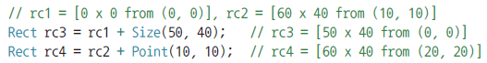
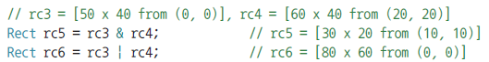
1. 기본 자료형 클래스
Rect_ 클래스
Rect_ 객체의 크기 및 위치를 변경하는 코드 예제임
이 코드에서 rc1 객체는 모든 멤버 변수가 0으로 설정되어 있는 유효하지 않은 사각형임
Rect_ 객체끼리 서로 &, | 연산자를 이용한 논리 연산을 수행할 수 있음
두 개의 사각형 객체끼리 & 연산을 수행하면 두 사각형이 교차하는 사각형 영역을 반환함
두 사각형 객체끼리 | 연산을 수행하면 두 사각형을 모두 포함하는 최소 크기의 사각형을 반환함

Slide 24
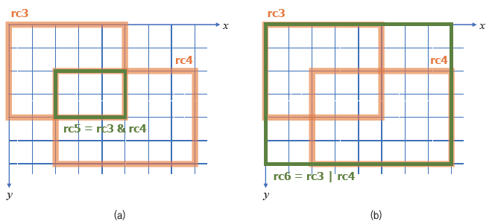
1. 기본 자료형 클래스
Rect_ 클래스
그림 3-1에서 rc3과 rc4 사각형은 붉은색으로 표시함
이 두 사각형에 대해 & 연산을 수행하면 사각형이 겹치는 영역이 반환됨
이는 그림 3-1(a)에서 녹색으로 그려진 사각형 영역임
▼ 그림 3-1 Rect_ 클래스의 논리 연산 결과 예

Slide 25
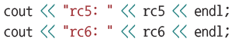
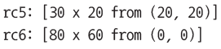
1. 기본 자료형 클래스
Rect_ 클래스
Rect_ 클래스도 C++ 표준 스트림 출력을 지원함
std::cout과 << 연산자를 이용하여 Rect_ 객체를 출력하면 사각형 정보가 [width x height from(x, y)] 형식으로 출력됨

Slide 26
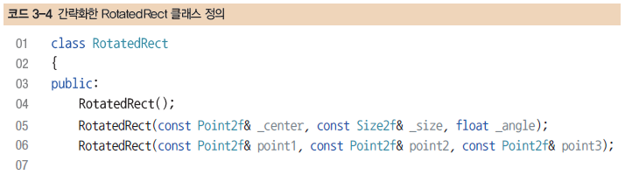
1. 기본 자료형 클래스
RotatedRect 클래스
RotatedRect 클래스는 회전된 사각형을 표현하는 클래스임
RotatedRect 클래스는 회전된 사각형의 중심 좌표를 나타내는 center
사각형의 가로 및 세로 크기를 나타내는 size
회전 각도 정보를 나타내는 angle을 멤버 변수로 가짐

Slide 27
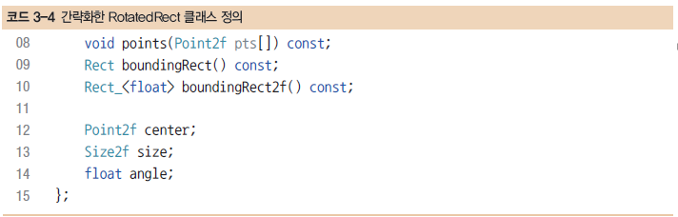
1. 기본 자료형 클래스
RotatedRect 클래스

Slide 28
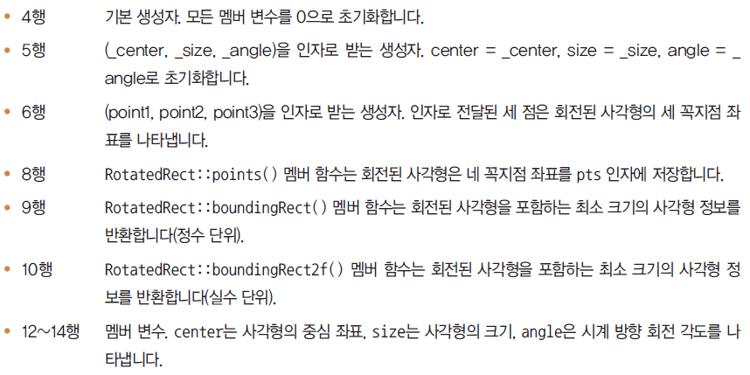
1. 기본 자료형 클래스
RotatedRect 클래스

Slide 29
1. 기본 자료형 클래스
RotatedRect 클래스
RotatedRect 클래스는 앞서 살펴본 Point_, Size_, Rect_ 클래스와 달리 템플릿 클래스가 아님
모든 정보를 float 자료형을 사용하여 표현함
중심점 좌표는 Point2f 클래스를 사용함
크기 정보는 Size2f 클래스를 사용함
회전 각도는 float 자료형을 사용함
RotatedRect 클래스를 사용하는 코드 작성 방법에 대해 알아보자
중심 좌표가 (40, 30), 크기는 40×20, 시계 방향으로 30°만큼 회전된 사각형 객체는 다음 코드를 이용하여 생성할 수 있음

Slide 30
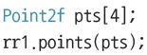
1. 기본 자료형 클래스
RotatedRect 클래스
만약 회전된 사각형 객체의 네 꼭지점 좌표를 알고 싶다면 RotatedRect::points() 멤버 함수를 사용함
RotatedRect::points() 함수에는 크기가 4인 Point2f 자료형의 배열 이름을 전달함
이 코드를 실행하면 회전된 사각형의 네 꼭지점 좌표가 pts 배열에 저장됨
RotatedRect::points() 함수는 사각형의 좌측 하단 꼭지점부터 시계 방향으로 꼭지점 좌표를 추출함

Slide 31

1. 기본 자료형 클래스
RotatedRect 클래스
회전된 사각형을 감싸는 최소 크기의 사각형 정보가 필요함
특정 객체를 감싸는 최소 크기의 사각형을 바운딩 박스(bounding box)라고 함
회전된 사각형의 바운딩 박스를 구하려면 RotatedRect::boundingRect() 멤버 함수를 사용함

Slide 32
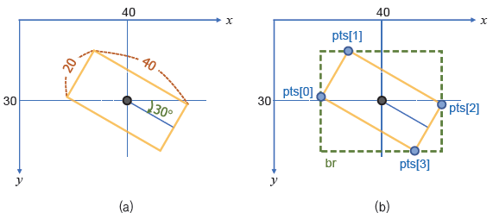
1. 기본 자료형 클래스
RotatedRect 클래스
만약 바운딩 박스 사각형의 좌표를 실수 단위로 얻고 싶다면 RotatedRect::boundingRect2f() 함수를 사용해야 함
▼ 그림 3-2 RotatedRect 객체 생성과 정보 추출의 예

Slide 33
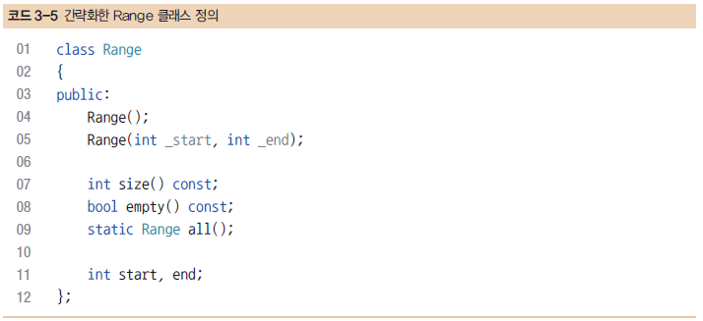
1. 기본 자료형 클래스
Range 클래스
Range 클래스는 범위 또는 구간을 표현하는 클래스임
Range 클래스는 범위의 시작과 끝을 나타내는 start와 end 멤버 변수를 가지고 있음

Slide 34
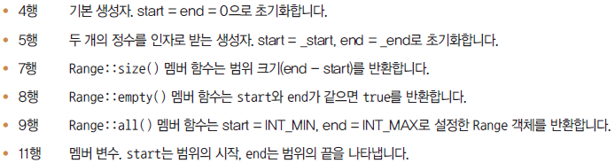
1. 기본 자료형 클래스
Range 클래스

Slide 35
1. 기본 자료형 클래스
Range 클래스
Range 클래스는 start부터 end까지의 정수 단위 범위를 표현함
이때 start는 범위에 포함되고, end는 범위에 포함되지 않음
예를 들어 다음 예제 코드에서 r1은 0부터 9까지의 범위를 표현하고, 10은 포함하지 않음

Slide 36
1. 기본 자료형 클래스
String 클래스
OpenCV에서는 영상 출력 창에 고유의 문자열을 지정하여 구분하고, 영상에 문자열을 출력하는 기능도 제공함
C++ 표준 라이브러리(STL)에서 std::string 클래스를 이용하여 문자열을 저장하고 처리함
OpenCV에서는 cv::String 클래스를 사용하여 문자열을 저장하고 처리할 수 있음
원래 OpenCV 라이브러리에서는 자체적인 String 클래스를 정의하여 사용함
String 클래스는 std::string 클래스와 완전히 호환되도록 설계되어 있어서 std::string 클래스를 다루는 방식과 유사하게 사용할 수 있음
OpenCV 4.0 버전부터는 자체적인 String 클래스 정의를 삭제하고, 대신 C++ 표준 라이브러리의 std::string 클래스를 String 클래스로 이름 재정의함
실제로 OpenCV 헤더 파일에는 다음과 같이 이름 재정의 코드가 들어가 있음

Slide 37
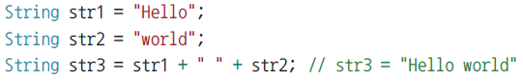
1. 기본 자료형 클래스
String 클래스
OpenCV 4.0 버전부터 std::string 클래스와 String 클래스는 완전히 같은 클래스임
다만 코드 호환성을 위하여 여전히 OpenCV 코드에서는 std::string 대신 String 클래스 이름을 사용함
String 타입의 문자열 객체는 C/C++ 언어에서 사용하는 이중 따옴표로 감싸진 문자열로부터 간단하게 만들 수 있음
덧셈 연산자를 이용하여 여러 문자열을 이어서 하나의 문자열을 만들 수 있음
두 문자열 객체의 내용을 비교하기 위해서는 std::string::compare() 함수 또는 = = 연산자 재정의를 사용할 수 있음

Slide 38
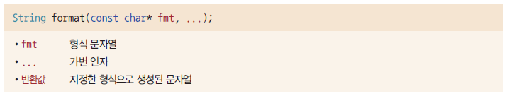
1. 기본 자료형 클래스
String 클래스
만약 특정한 형식의 문자열을 만들고 싶다면 OpenCV에서 제공하는 format() 함수를 사용할 수 있음
format() 함수 원형은 다음과 같음
format() 함수는 가변 인자 함수로 정의되어 있으며 사용법은 C 언어의 printf() 함수와 유사함
즉, C 언어에서 printf() 함수를 사용하듯이 함수의 인자를 설정하면 그에 해당하는 출력 문자열이 String 객체 형태로 반환함

Slide 39
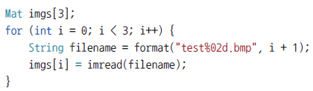
1. 기본 자료형 클래스
String 클래스
예를 들어 OpenCV 예제 프로그램에서 test01.bmp, test02.bmp, test03.bmp 세 개의 테스트 파일을 불러오고 싶을 때, 다음과 같은 코드를 이용하여 파일 이름에 해당하는 문자열을 생성할 수 있음

Slide 40
3.2 Mat 클래스

Slide 41
1. Mat 클래스
Mat 클래스 개요
OpenCV 라이브러리에서 가장 많이 사용하는 클래스는 단연 행렬을 표현하는 Mat 클래스임
Mat 클래스는 일반적인 2차원 행렬뿐만 아니라 고차원 행렬을 표현할 수 있음
한 개 이상의 채널(channel)을 가질 수 있음
Mat 클래스에는 정수, 실수, 복소수 등으로 구성된 행렬 또는 벡터(vector)를 저장할 수 있음
그레이스케일 또는 컬러 영상을 저장할 수도 있음
경우에 따라서는 벡터 필드(vector field), 포인트 클라우드(point cloud), 텐서(tensor), 히스토그램(histogram) 등 정보를 저장하는 용도로 사용됨
실제적으로는 2차원 영상 데이터를 저장하고 처리하는 용도로 가장 많이 사용되고 있음

Slide 42
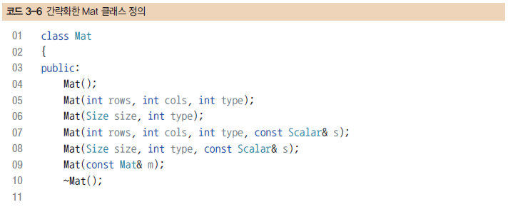
1. Mat 클래스
Mat 클래스 개요
Mat 클래스는 <opencv-src >\modules\core\include\opencv2\core\mat.hpp 파일에 정의되어 있음
여기서 <opencv-src >는 OpenCV 소스 코드가 있는 폴더 위치를 의미함
Mat 클래스 전체를 분석하는 작업은 매우 복잡하며 꽤 오랜 시간이 필요할 수도 있음

Slide 43
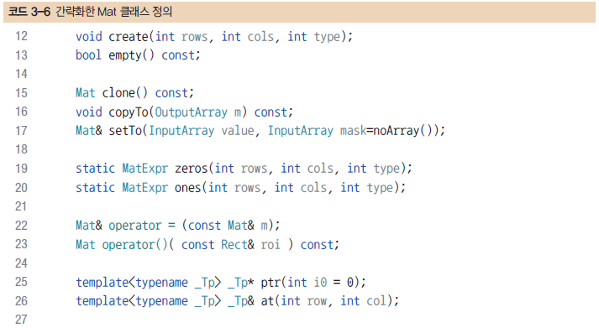
1. Mat 클래스
Mat 클래스 개요

Slide 44
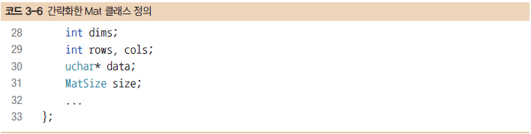
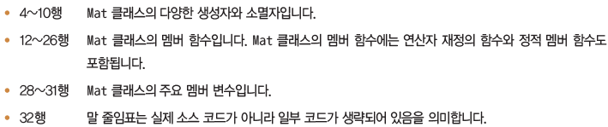
1. Mat 클래스
Mat 클래스 개요

Slide 45
1. Mat 클래스
Mat 클래스 개요
Mat 클래스는 다양한 형태의 생성자와 많은 멤버 함수, 멤버 변수를 가지고 있음
먼저 Mat::dims 멤버 변수는 Mat 행렬의 차원을 나타냄
영상과 같은 2차원 행렬의 경우 Mat::dims 값은 2임
Mat::rows와 Mat::cols 멤버 변수는 2차원 행렬의 크기를 나타냄
Mat::rows는 행렬의 행 개수를 나타내고, Mat::cols는 열 개수를 나타냄
Mat 객체에 정지 영상이 저장되어 있는 경우라면 Mat::rows는 영상의 세로 픽셀 크기임
Mat::cols는 영상의 가로 픽셀 크기임
Mat::rows와 Mat::cols 멤버 변수는 Mat 객체가 2차원 행렬인 경우에만 의미 있는 값을 가짐
3차원 이상의 행렬에서는 -1이 저장됨
3차원 이상 행렬의 크기 정보는 Mat::size 멤버 변수를 이용하여 참조할 수 있음
4 Mat::data는 행렬의 원소 데이터가 저장되어 있는 메모리 공간을 가리키는 포인터형 멤버 변수임

Slide 46
1. Mat 클래스
Mat 클래스 개요
만약 행렬에 아무것도 저장되어 있지 않은 상태라면 Mat::data는 0(NULL) 값을 가짐
Mat 클래스의 모든 멤버 변수는 public 접근
지시자로 선언되어 있어서 클래스 외부에서 직접 접근할 수 있음
OpenCV에서 Mat 행렬은 다양한 자료형의 원소를 가질 수 있음
Mat 클래스의 원소는 하나의 값을 가질 수도 있고, 또는 여러 개의 값이 모여서 하나의 원소로 표현되기도 함
OpenCV는 C/C++ 기본 자료형 중에서 unsigned char, signed char, unsigned short, signed short, int, float, double 자료형을 사용하는 Mat 행렬을 지원함
OpenCV 4.0부터는 16비트 실수형 자료형도 사용할 수 있음
Mat 클래스에서 행렬이 어떤 자료형을 사용하는지에 대한 정보를 깊이(depth)라고 부름
OpenCV에서 Mat 행렬의 깊이는 다음과 같은 형식의 매크로 상수를 이용하여 표현함

Slide 47
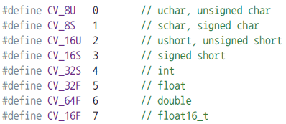
1. Mat 클래스
Mat 클래스 개요
깊이 표현 매크로 상수 형식의 처음에 나타나는 CV_는 OpenCV를 나타내는 접두사와 같은 역할임
그 뒤의 <bit-depth>에는 8, 16, 32, 64의 숫자를 지정할 수 있으며, 이는 원소 값 하나의 비트 수를 나타냄
그다음 {U|S|F} 부분에는 U, S, F 세 문자 중 하나를 지정할 수 있음
여기서 U는 부호 없는 정수형, S는 부호 있는 정수형, F는 부동 소수형을 의미함
실제로 OpenCV 라이브러리는 행렬의 깊이 표현을 위해 다음과 같은 매크로 상수를 정의하여 사용함

Slide 48
1. Mat 클래스
Mat 클래스 개요
앞에 나열된 매크로 정의에서 오른편 주석 부분은 각각의 깊이 표현 매크로 상수와 대응되는 C/C++ 자료형을 나타냄
예를 들어 Mat 행렬의 깊이가 CV_8U라는 것은 이 행렬의 원소가 unsigned char 자료형을 사용한다는 의미임
만약 행렬 원소를 float 자료형으로 표현하려면 깊이가 CV_32F인 행렬을 사용해야 함
Mat 행렬 원소는 하나의 값을 가질 수도 있고, 또는 여러 개로 구성된 값을 가질 수도 있음
Mat 행렬 원소를 구성하는 각각의 값을 채널(channel)이라고 부름
Mat 행렬은 하나의 채널을 가질 수도 있고, 여러 개의 채널을 가질 수도 있음
이때 하나의 행렬을 구성하는 각 채널은 모두 같은 자료형을 사용해야 함
OpenCV에서는 Mat 행렬의 깊이 정보와 채널 수 정보를 합쳐서 Mat 객체의 타입(type)이라고 부름
OpenCV 행렬의 타입은 다음과 같은 형식의 매크로 상수로 표현함

Slide 49
1. Mat 클래스
Mat 클래스 개요
즉, Mat 행렬의 깊이 표현 매크로 뒤에 C1, C3 같은 채널 정보가 추가로 붙어 있는 형태임
예를 들어 CV_8UC1 타입은 8비트 unsigned char 자료형을 사용하고 채널이 한 개인 행렬 또는 영상을 의미함
6 B, G, R 세 개의 색상 성분을 가지고 있는 컬러 영상은 unsigned char 자료형을 사용하고 세 개의 채널을 가지고 있기 때문에 CV_8UC3 타입임
복소수처럼 두 개의 실수 값을 사용하는 행렬은 CV_32FC2 타입으로 만들 수 있음
OpenCV에서 새로운 행렬을 생성할때에는 행렬의 타입 정보를 명시적으로 지정해야 함

Slide 50
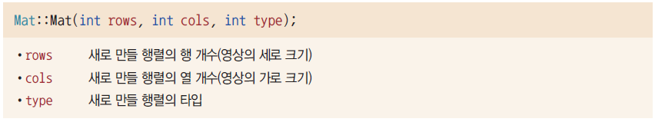
2. 행렬의 생성과 초기화
행렬의 생성과 초기화
가장 기본적인 Mat 객체 생성 방법은 Mat 클래스의 기본 생성자를 이용하는 방법임
기본 생성자는 아무런 인자를 받지 않으며 실제 코드를 작성할 때는 단순히 Mat 클래스 타입의 변수를 선언하는 형태임
이렇게 생성된 img1 객체는 비어 있는 행렬임
img1.rows와 img1.cols 값은 0이고, img1. data에도 0(NULL)이 저장됨
비어 있는 행렬을 OpenCV 영상 처리 함수의 입력으로 사용하거나 또는 비어 있는 행렬의 원소 값을 참조하려고 하면 에러가 발생하므로 주의해야 함
Mat 객체를 생성함과 동시에 원소 값 저장을 위한 메모리 공간을 할당하려면 다음 생성자를 사용함

Slide 51
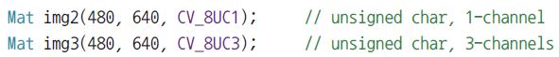
2. 행렬의 생성과 초기화
행렬의 생성과 초기화
이 생성자는 행 개수가 rows이고, 열 개수가 cols인 2차원 행렬(또는 영상)을 생성함
이 생성자의 세 번째 인자 type에는 Mat 객체의 타입을 나타내는 매크로 상수를 전달함
Mat 클래스 생성자에 영상의 크기 정보를 지정할 때 가로 크기, 세로 크기 순서가 아니라 세로 크기, 가로 크기 순서인 점을 주의하기 바람
앞 코드에서 img2와 img3은 서로 크기는 같지만 타입이 다른 영상임
img2 객체는 unsigned char 자료형을 사용하고 한 개의 채널이 있는 영상을 표현함
img3 객체는 타입이 CV_8UC3이므로 unsigned char 자료형을 사용하고 세 개의 채널이 있는 영상임
보통 CV_8UC1 타입은 그레이스케일 영상에서 사용하고, CV_8UC3 타입은 트루컬러 영상에 사용함

Slide 52
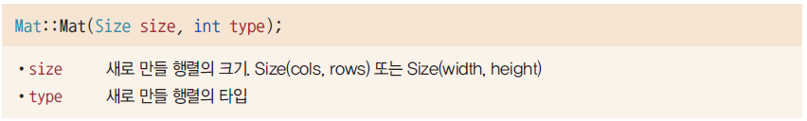
2. 행렬의 생성과 초기화
행렬의 생성과 초기화
Mat 클래스 생성자에서 행렬의 크기를 지정할 때 Size 클래스를 사용할 수도 있음
Size 클래스는 2차원 사각형(또는 영상, 행렬)의 가로, 세로 크기를 표현하기 위해 사용하는 OpenCV 클래스임
Size 클래스의 생성자는 보통 두 개의 인자를 받으며, 가로 크기와 세로 크기 순서로 값을 지정함

Slide 53
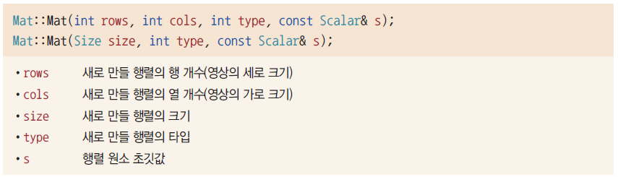
2. 행렬의 생성과 초기화
행렬의 생성과 초기화
행렬의 크기와 타입을 지정하여 Mat 객체를 생성할 경우, Mat 행렬의 모든 원소는 흔히 쓰레기 값(garbage value)이라고 부르는 임의의 값으로 채워지게 됨
Mat 객체를 생성함과 동시에 모든 원소 값을 특정 값으로 초기화하여 사용하는 것이 안전함
정해진 크기와 타입의 Mat 객체를 생성하고 모든 원소 값을 초기화하려면 다음 형태의 생성자를 사용함

Slide 54
2. 행렬의 생성과 초기화
행렬의 생성과 초기화
생성자들은 행렬의 크기와 타입을 지정하는 생성자에 원소의 초깃값을 설정하는 인자s 가 추가 되어 있음
초깃값 s의 타입으로 사용된 Scalar 클래스는 네 개의 실수 값을 저장할 수 있는 OpenCV 클래스임
주로 영상의 픽셀 값을 표현하는 용도로 사용됨
7 Scalar 클래스가 그레이스케일 영상의 픽셀 값을 표현할 때에는 하나의 멤버 변수만을 사용함
3채널 컬러 영상의 픽셀 값을 표현할 때에는 세 개의 멤버 변수를 사용함
Scalar 클래스를 이용하여 컬러 영상의 색상을 지정할 때에는 파란색(B), 녹색(G), 빨간색(R) 색상 성분 순서로 값을 지정함

Slide 55
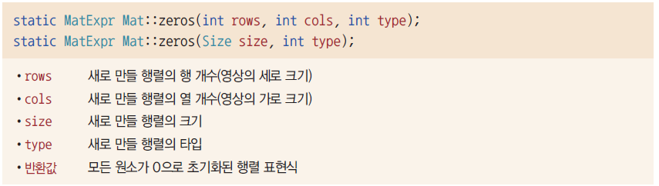
2. 행렬의 생성과 초기화
행렬의 생성과 초기화
새로운 행렬을 생성할 때 모든 원소 값을 0으로 초기화하는 경우가 많으며, 이러한 경우 Mat 클래스의 행렬 원소 초깃값에 Scalar(0)을 지정하면 됨
행렬 원소가 0으로 초기화된 행렬을 생성하는 경우가 많기 때문에 OpenCV는 이러한 용도의 함수를 별도로 제공함
OpenCV에서 모든 원소가 0으로 초기화된 행렬을 만드는 함수 이름은 Mat::zeros()임

Slide 56
2. 행렬의 생성과 초기화
행렬의 생성과 초기화
Mat::zeros() 함수는 새로 생성할 행렬의 크기와 타입 정보를 인자로 받음
Mat::zeros() 함수는 Mat 클래스의 정적 멤버 함수이기 때문에 실제 코드에서 사용할 때 Mat::을 붙여서 사용해야 함
Mat::zeros() 함수의 반환형인 MatExpr은 OpenCV에서 행렬의 대수 연산을 표현하는 클래스이며, 자동으로 Mat 클래스로 형 변환됨
Mat::zeros() 함수의 반환값은 Mat 타입의 변수에 할당할 수 있음
예를 들어 0으로 초기화된 3×3 정수형 행렬을 생성하려면 다음과 같이 코드를 작성함

Slide 57
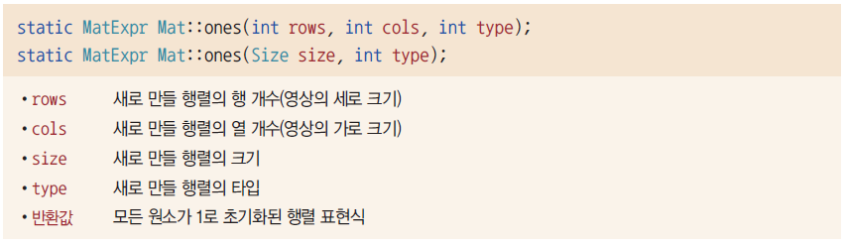
2. 행렬의 생성과 초기화
행렬의 생성과 초기화
행렬의 모든 원소가 1로 초기화된 행렬을 생성하려면 Mat::ones() 함수를 사용할 수 있음
행렬 연산에서 자주 사용되는 단위 행렬(identity matrix)을 생성하려면 Mat::eye() 함수를 사용 할 수 있음

Slide 58
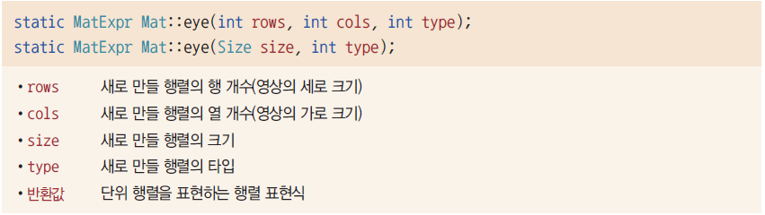
2. 행렬의 생성과 초기화
행렬의 생성과 초기화

Slide 59
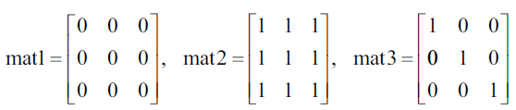
2. 행렬의 생성과 초기화
행렬의 생성과 초기화
다음은 Mat::ones()와 Mat::eye() 함수를 사용하여 Mat 객체를 생성하는 예제 코드임
mat2와 mat3은 모두 3×3 크기의 행렬이고, 행렬 원소는 float 자료형을 사용함
앞에서 생성된 행렬 mat1, mat2, mat3을 행렬 수식으로 표현하면 다음과 같음

Slide 60
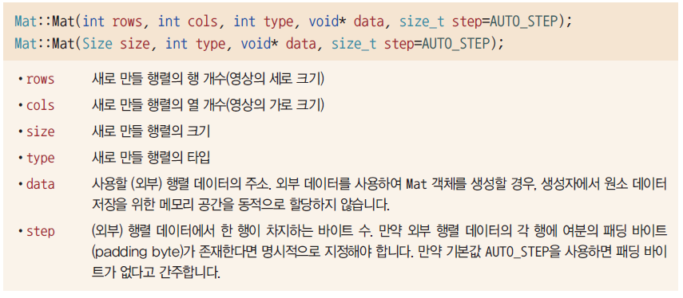
2. 행렬의 생성과 초기화
행렬의 생성과 초기화
Mat 객체를 생성할 때, 행렬 원소를 저장할 메모리 공간을 새로 할당하는 것이 아니라 기존에 이미 할당되어 있는 메모리 공간의 데이터를 행렬 원소 값으로 사용할 수 있음
외부 메모리 공간을 활용하여 Mat 객체를 생성한다는 것은 자체적인 메모리 할당을 수행하지 않고 외부 메모리를 참조하는 방식이기 때문에 객체 생성이 빠르다는 장점이 있음
이러한 용도의 Mat 클래스 생성자 형식은 다음과 같음

Slide 61
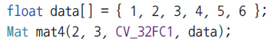
2. 행렬의 생성과 초기화
행렬의 생성과 초기화
외부 메모리 공간의 주소를 지정하는 Mat 클래스의 생성자를 이용하여 작은 크기의 행렬을 생성하는 예제 코드를 살펴보자
다음 코드는 여섯 개의 원소를 갖는 float 자료형의 배열 data를 먼저 정의함
이 배열을 행렬 원소로 사용하는 Mat 객체 mat4를 생성함
외부 배열을 행렬 원소 값으로 사용하고자 할 경우, 외부 배열 크기와 생성할 행렬 원소 개수는 같아야 하고 서로 사용하는 자료형도 같아야 함
앞 코드에서 data 배열은 여섯 개의 원소를 가지고 있고, mat4 행렬도 2행 3열이므로 원소가 여섯 개임
또한 data와 mat4는 모두 float 자료형을 사용함
앞과 같이 코드를 작성할 경우 mat4 행렬의 1행은 data 배열의 처음
세 개의 원소로 채워짐
2행은 data 배열의 나머지 세 원소로 채워짐

Slide 62
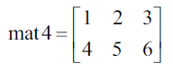
2. 행렬의 생성과 초기화
행렬의 생성과 초기화
앞 코드에 의해 생성되는 mat4 행렬은 다음과 같은 형태를 가짐
외부 메모리 공간을 참조하여 Mat 객체를 생성할 경우, Mat 객체의 원소 값과 외부 메모리 공간의 데이터 값이 상호 공유된다는 점을 기억해야 함
mat4 객체를 생성한 후 외부 메모리 공간의 값을 변경하면 mat4 행렬의 원소 값도 같이 변경됨
반대로 mat4 행렬의 원소 값을 변경하면 외부 메모리 공간의 값도 변경됨
이는 하나의 메모리 공간을 서로 공유하기 때문에 당연한 일이지만, 소스 코드를 작성할 때에는 주의를 기울여야 함
동적 할당하여 만든 대용량 메모리도 Mat 클래스에서 참조하여 사용할 수 있음
동적 할당한 메모리는 Mat 객체가 소멸될 때 자동으로 해제되지 않으므로 반드시 사용자가 직접 메모리를 해제해야 함

Slide 63
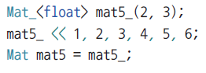
2. 행렬의 생성과 초기화
행렬의 생성과 초기화
사용자가 지정한 원소 값을 이용하여 Mat 객체를 생성하는 방법 중에 Mat_ 클래스를 사용하는 방법도 종종 사용됨
Mat_ 클래스는 Mat 클래스를 상속하여 만든 템플릿 클래스로서 Mat_ 클래스 객체와 Mat 객체는 상호 변환이 가능함
Mat_ 클래스는 << 연산자와 콤마(,)를 이용하여 간단하게 행렬 원소 값을 설정하는 인터페이스를 제공함
Mat_ 객체를 만들어서 << 연산자로 행렬 원소를 지정한 후, 이를 Mat 객체로 변환하여 사용하기도 함

Slide 64
2. 행렬의 생성과 초기화
행렬의 생성과 초기화
앞 예제 코드의 첫 번째 행에서 변수 mat5_는 float 자료형을 사용하는 2×3 행렬임
Mat_ 클래스는 템플릿 클래스로 정의되어 있어서 저장할 원소의 자료형을 명시적으로 지정해야 함
두 번째 행에서는 << 연산자와 콤마(,)를 이용하여 mat_ 행렬의 전체 여섯 개의 원소 값을 차례대로 지정함
세 번째 행에서는 mat5_ 행렬을 복사하여 Mat 클래스 타입의 변수 mat5를 선언하였음
그 결과 mat5 행렬은 2×3 크기를 갖고, 타입은 CV_32FC1이며 mat5_행렬과 원소를 공유함
이후 mat5_ 변수를 사용하지 않는다면 앞에서 세 줄로 쓴 코드는 다음과 같이 한 줄로 간략하게 사용할 수 있음

Slide 65

2. 행렬의 생성과 초기화
행렬의 생성과 초기화
이렇게 생성된 mat5는 다음과 같은 형태의 행렬임
OpenCV 4.0에서는 C++11의 초기화 리스트(initializer list)를 이용한 행렬 초기화 방법을 사용할 수 있음
Mat 클래스 또는 Mat_ 클래스의 생성자에 행렬 크기와 초깃값을 중괄호를 이용한 리스트 형태로 전달하는 방식임
다만 생성된 Mat 객체의 타입을 명시적으로 지정하기 위해 Mat_ 클래스 형식으로 생성한 후 Mat 타입으로 변경하는 것이 좋음

Slide 66

2. 행렬의 생성과 초기화
행렬의 생성과 초기화
다음은 앞서 설명한 mat5 행렬과 같은 초깃값을 갖는 행렬 mat6을 초기화 리스트 방법으로 생성하는 예제 코드임
비어 있는 Mat 객체 또는 이미 생성된 Mat 객체에 새로운 행렬을 할당하려면 Mat 클래스의 Mat::create() 멤버 함수를 사용할 수 있음
Mat::create() 멤버 함수의 원형은 다음과 같음

Slide 67
2. 행렬의 생성과 초기화
행렬의 생성과 초기화
이미 행렬 데이터가 할당되어 있는 Mat 객체에서 Mat::create() 함수를 호출할 경우, 만약 Mat::create() 함수의 인자로 지정한 행렬 크기와 타입이 기존 행렬과 모두 같으면 Mat::create() 함수는 별다른 동작을 하지 않고 그대로 함수를 종료함
반면에 새로 만들 행렬의 크기 또는 타입이 기존 행렬과 다른 경우, Mat::create() 함수는 일단 기존 메모리 공간을 해제한 후 새로운 행렬 데이터 저장을 위한 메모리 공간을 할당함
예를 들어 이미 생성되어 있는 Mat 클래스 타입의 변수 mat4와 mat5에 새로운 크기와 타입의 행렬을 할당하려면 다음과 같이 코드를 작성함

Slide 68

2. 행렬의 생성과 초기화
행렬의 생성과 초기화
Mat::create() 함수는 새로 만든 행렬의 원소 값을 초기화하는 기능이 없음
Mat::create() 함수를 이용하여 행렬을 생성한 후 행렬 전체 원소 값을 초기화하고 싶다면 OpenCV에서 제공하는 별도의 함수를 이용해야 함
Mat 클래스는 = 연산자 재정의 또는 Mat::setTo() 멤버 함수를 이용하여 행렬 전체 원소 값을 한꺼번에 설정할 수 있음

Slide 69

2. 행렬의 생성과 초기화
행렬의 생성과 초기화
Mat::setTo() 함수는 두 개의 인자를 가지고 있지만 두 번째 인자 mask는 기본값을 가지고 있으므로 생략할 수 있음
mask 인자를 생략하거나 mask 인자에 noArray() 또는 Mat()을 지정하면 행렬 전체 원소를 value 값으로 설정함
mask 인자는 영상의 특정 영역에 대해서만 원소 값을 설정하고 싶을 때 사용할 수 있음
앞서 Mat::create() 함수를 이용하여 행렬 mat4와 mat5를 새로 생성하였으므로 이 두 행렬의 모든 원소 값을 일괄적으로 설정하는 예제 코드를 만들어 보자
이 코드는 mat4 영상의 모든 픽셀을 파란색에 해당하는 Scalar(255, 0, 0)으로 설정함
행렬 mat5의 모든 원소 값은 1.f로 설정함

Slide 70

2. 행렬의 생성과 초기화
행렬의 생성과 초기화
MatOp1() 함수는 실제로 실행되더라도 아무런 출력을 하지 않으며, 다만 나중에 Mat 객체를 생성해야 할 경우에 참고할 수 있도록 예제 코드를 모아 놓은 것임
MatOp1() 함수에서 사용된 모든 변수는 지역 변수로 선언되었으므로 함수가 종료되면 자동으로 소멸됨

Slide 71

2. 행렬의 생성과 초기화
행렬의 생성과 초기화

Slide 72
3. 행렬의 복사
행렬의 복사
Mat 클래스 타입의 변수에 저장된 행렬 객체를 다른 행렬 객체에 대입하거나 복사하는 방법에 대해 알아보자
먼저 강아지 사진이 담겨 있는 dog.bmp 파일을 불러와서 Mat 타입의 변수 img1에 저장하고, 이를 이용하여 다양한 예제 코드를 만들어 보자
Mat 클래스 객체에 저장된 영상 또는 행렬을 복사하는 가장 간단한 방법은 복사 생성자 또는 대입 연산자를 사용하는 방법
먼저 Mat 클래스 복사 생성자를 이용하여 영상을 복사하는 예제 코드를 살펴보자
img1 변수에 저장된 강아지 영상을 복사하여 img2 영상을 생성하려면 다음과 같이 코드를 작성함

Slide 73

3. 행렬의 복사
행렬의 복사
이 코드는 img1과 같은 크기, 같은 타입의 새로운 Mat 객체 img2를 생성하고 img1의 픽셀 데이터를 img2가 참조하도록 설정함
img1과 img2는 하나의 영상을 공유하는 서로 다른 이름의 변수 형태로 동작함
Mat 클래스의 복사 생성자는 행렬의 원소 데이터를 공유하는 얕은 복사(shallow copy)를 수행함
Mat 클래스의 대입 연산자도 복사 생성자와 마찬가지로 얕은 복사를 수행함
대입 연산자를 이용하여 img1 영상을 새로운 변수 img3에 복사하려면 다음과 같이 코드를 작성함

Slide 74

3. 행렬의 복사
행렬의 복사
만약 복사본 영상을 새로 생성할 때, 픽셀 데이터를 공유하는 것이 아니라 메모리 공간을 새로 할당하여 픽셀 데이터 전체를 복사하고 싶다면 Mat::clone() 또는 Mat::copyTo() 함수를 사용해야 함

Slide 75

3. 행렬의 복사
행렬의 복사
Mat::clone() 함수는 자기 자신과 동일한 Mat 객체를 완전히 새로 만들어서 반환함
Mat::copyTo() 함수는 인자로 전달된 m 행렬에 자기 자신을 복사함
만약 Mat::copyTo() 함수를 호출한 행렬과 인자로 전달된 행렬 m이 서로 크기와 타입이 같으면 원소 값 복사만 수행함
반면에 서로 크기 또는 타입이 다르면 Mat::copyTo() 함수 내부에서 행렬 m을 새로 생성한 후 픽셀 값을 복사함
Mat::clone()과 Mat::copyTo() 함수를 사용하는 예제 코드를 살펴보자
앞에서 dog.bmp 강아지 영상을 저장하고 있던 img1 영상을 Mat::clone()과 Mat::copyTo() 함수를 이용하여 새로운 영상에 복사하려면 다음과 같이 코드를 작성함

Slide 76
3. 행렬의 복사
행렬의 복사
이 코드에서 img4는 img.clone() 함수에 의해 반환되는 행렬 객체를 저장함
변수 img5는 일단 비어 있는 행렬 객체로 생성됨
이후 Mat::copyTo() 함수에 의해 img1 객체에 저장된 영상이 img5 객체로 복사됨
img4와 img5는 각각 픽셀 데이터를 저장할 메모리 공간을 따로 가지고 있고, img1에 저장된 강아지 영상의 복사본을 저장함
Mat::clone()과 Mat::copyTo() 함수처럼 완전히 메모리 공간을 새로 할당하여 픽셀 값을 복사하는 형태의 복사를 깊은 복사(deep copy)라고 함

Slide 77

3. 행렬의 복사
행렬의 복사
복사 생성자 또는 대입 연산자를 이용하는 행렬의 얕은 복사와 Mat::clone() 또는 Mat::copyTo() 함수를 이용한 행렬의 깊은 복사 차이를 직관적으로 이해할 수 있는 예제 코드를 코드 3-8에 나타냄

Slide 78

3. 행렬의 복사
행렬의 복사

Slide 79

3. 행렬의 복사
행렬의 복사

Slide 80
3. 행렬의 복사
행렬의 복사
MatOp2() 함수에서는 img1 영상만 노란색으로 설정하였지만 그림 3-3을 보면 img1, img2, img3 영상이 모두 노란색으로 바뀐 것을 확인할 수 있음
img2와 img3 영상이 img1의 픽셀 데이터를 공유하기 때문에 나타난 결과임
반면에 img4와 img5 영상은 깊은 복사를 수행하였기 때문에 강아지 영상을 그대로 간직하고 있음

Slide 81

3. 행렬의 복사
행렬의 복사
▼ 그림 3-3 행렬의 다양한 복사 방법 예제 실행 결과

Slide 82

4. 부분 행렬 추출
부분 행렬 추출
Mat 클래스로 정의된 행렬에서 특정 사각형 영역의 부분 행렬을 추출하고 싶을 때에는 Mat 클래스에 정의된 괄호 연산자 재정의를 사용함
주로 사용되는 Mat 클래스 괄호 연산자 재정의 함수 원형은 다음과 같음

Slide 83

4. 부분 행렬 추출
부분 행렬 추출
다음 예제 코드는 cat.bmp 파일에 저장된 고양이 영상을 불러와서 고양이 얼굴 주변의 부분 영상을 추출하는 예제 코드임
이 예제 코드의 첫 번째 행에서는 cat.bmp 고양이 영상을 3채널 컬러 영상 형태로 불러와서 img1 변수에 저장함
두 번째 행에서 img1 변수 이름 바로 뒤에 괄호를 붙여서 사용하였는데, 이 부분이 Mat 클래스의 괄호 연산자 재정의로 동작함
img1(Rect(220, 120, 340, 240)) 코드는 img1 영상의 (220, 120) 좌표부터 340×240 크기만큼의 사각형 부분 영상을 추출하는 코드임
추출한 부분 영상은 img2 변수에 저장함

Slide 84

4. 부분 행렬 추출
부분 행렬 추출
img1과 img2 영상을 imshow() 함수를 사용하여 화면에 출력하면 그림 3-4와 같이 나타남
img2 창에 나타난 부분 영상의 가로 크기는 340픽셀이고 세로 크기는 240픽셀임
▼ 그림 3-4 부분 영상 추출 결과

Slide 85
4. 부분 행렬 추출
부분 행렬 추출
부분 영상을 추출할 때 주의할 점은 Mat 클래스의 괄호 연산자를 이용하여 얻은 부분 영상이 독립된 메모리 공간을 확보하여 복사하는 깊은 복사가 아니라, 픽셀 데이터를 공유하는 얕은 복사 형식이라는 점임
부분 영상을 추출한 후 부분 영상의 픽셀 값을 변경하면 추출한 부분 영상뿐만 아니라 원본 영상의 픽셀 값도 함께 변경됨
부분 영상 추출 시 픽셀 데이터를 공유한다는 특성을 이용하면 입력 영상의 일부분에만 특정한 영상 처리를 수행할 수 있음
아직 OpenCV 라이브러리를 이용한 영상 처리 기법에 대해 설명할 단계는 아니지만 간단하게 테스트해 볼 수 있는 기법 중에 영상의 반전이 있음
영상의 반전은 밝은 픽셀은 어둡게 만들고, 어두운 픽셀은 밝게 변화시키는 밝기 변환 기법임
3채널 컬러 영상의 경우에는 각각의 색상 성분에 대해 반전을 수행함
영상의 반전은 Mat 클래스 타입의 변수 앞에 ~ 연산자를 붙이는 방식으로 쉽게 적용할 수 있음

Slide 86

4. 부분 행렬 추출
부분 행렬 추출
예를 들어 앞서 구한 부분 영상 img2를 반전시키려면 다음과 같이 코드를 작성함
img2 영상 전체가 반전이 되었고, 더불어 img1 영상에서 고양이 얼굴 주변의 부분 영상만 반전되어 나타나는 것을 확인할 수 있음
▼ 그림 3-5 부분 영상 추출 후 영상 반전 결과

Slide 87
4. 부분 행렬 추출
부분 행렬 추출
Mat 클래스의 부분 영상 참조 기능은 입력 영상에 사각형 모양의 관심 영역(ROI, Region Of Interest)을 설정하는 용도로 사용할 수 있음
ROI는 영상의 전체 영역 중에서 특정 영역에 대해서만 영상 처리를 수행할 때 설정하는 영역을 의미함
사각형이 아닌 임의의 모양의 ROI를 설정하고 싶은 경우에는 마스크 연산을 응용함
만약 독립된 메모리 영역을 확보하여 부분 영상을 추출하고자 한다면 괄호 연산자 뒤에 Mat::clone() 함수를 함께 사용해야 함
Mat 클래스의 괄호 연산자 재정의 함수를 사용한 후, 바로 뒤에 .clone() 코드를 붙여서 사용하면 독립된 복사본의 부분 영상을 만들 수 있음
이처럼 코드를 작성하면 img1 영상과 img3 영상은 서로 다른 메모리 공간을 사용함
추후 img3 영상의 픽셀 값을 변경해도 img1 영상은 변경되지 않음

Slide 88

4. 부분 행렬 추출
부분 행렬 추출
추후 영상에서 부분 영상을 추출하거나 일부 영역에 대해 영상 처리를 적용할 경우에 MatOp3() 함수에 나열된 예제 코드를 참고하기 바람

Slide 89

4. 부분 행렬 추출
부분 행렬 추출

Slide 90

4. 부분 행렬 추출
부분 행렬 추출
Mat 행렬에서 특정 범위의 행 또는 열을 부분 행렬로 추출하고자 할 때에는 Mat::rowRange() 또는 Mat::colRange() 함수를 사용할 수 있음
Mat::rowRange() 함수는 지정한 범위의 행으로 구성된 행렬을 반환함
Mat::colRange() 함수는 지정한 범위의 열로 구성된 행렬을 반환함
행 또는 열의 범위는 두 개의 int 값으로 지정할 수도 있고, 또는 Range 클래스 객체를 이용하여 지정할 수 있음

Slide 91

4. 부분 행렬 추출
부분 행렬 추출

Slide 92

4. 부분 행렬 추출
부분 행렬 추출
만약 Mat 행렬로부터 하나의 행 또는 열을 추출하여 1행짜리 또는 1열짜리 행렬을 만들고자 할 때에는 Mat::row() 또는 Mat::col() 함수를 사용할 수 있음
Mat::rowRange(), Mat::colRange(), Mat::row(), Mat::col() 함수들은 모두 부분 행렬을 얕은 복사 형태로 반환함
메모리를 따로 할당하여 행렬 원소를 복사하는 깊은 복사를 수행하려면 Mat::clone() 함수와 함께 사용해야 함

Slide 93
5. 행렬의 원소 값 참조
행렬의 원소 값 참조
OpenCV 라이브러리는 다양한 영상 처리에 필요한 기능을 구현한 클래스와 함수를 제공함
OpenCV에서 제공하는 클래스와 함수만 잘 조합하여 사용해도 웬만한 영상 처리 시스템은 충분히 구축할 수 있음
OpenCV에서 제공하는 기능 외에 사용자가 직접 자신만의 알고리즘을 구현하여 적용해야 하는 경우도 자주 발생함
이때 필요한 기능이 영상의 픽셀 값을 참조하는 기능임
OpenCV는 Mat 클래스에 저장된 행렬 원소 값을 참조하고 값을 변경할 수 있는 다양한 인터페이스를 제공함

Slide 94

5. 행렬의 원소 값 참조
Mat::at( ) 함수 사용 방법
OpenCV에서 제공하는 가장 직관적인 행렬 원소 접근 방법은 Mat::at() 멤버 함수를 사용하는 방법임
Mat::at() 함수는 보통 행과 열을 나타내는 두 개의 정수를 인자로 받아 해당 위치의 행렬 원소 값을 참조 형식으로 반환함
Mat::at() 함수는 템플릿을 사용하는 템플릿 함수로서 여러 가지 형태로 재정의가 되어 있으며, 주로 사용하는 Mat::at() 함수 형식은 다음과 같음

Slide 95
5. 행렬의 원소 값 참조
Mat::at( ) 함수 사용 방법
Mat::at() 함수는 템플릿 함수로 정의되어 있기 때문에 Mat::at() 함수를 사용할 때에는 행렬 원소 자료형을 명시적으로 지정해야 함
예를 들어 Mat 행렬의 타입이 CV_8UC1이면 uchar 자료형을 지정하고, CV_32FC1 타입의 행렬이라면 float 자료형을 지정해야 함
만약 CV_8UC3 타입을 사용하는 3채널 컬러 영상이라면 OpenCV에서 정의한 Vec3b 자료형을 명시해서 사용함
10 Mat::at() 함수의 첫 번째 인자는 참조할 원소의 행 번호이고, 이는 (x, y) 좌표계에서 y 좌표에 해당함
Mat::at() 함수의 두 번째 인자에는 참조하려는 원소의 열 번호를 전달함
Mat 타입의 변수 img에 그레이스케일 영상이 저장되어 있을 경우, (x, y) 좌표 픽셀 값을 참조하려면 img.at<uchar>(y, x) 형태로 코드를 작성해야 함
만약 Mat::at() 함수로 전달된 인자의 좌표 (x, y)가 행렬 크기를 벗어날 경우에는 에러가 발생하므로 주의해야 함

Slide 96


5. 행렬의 원소 값 참조
Mat::at( ) 함수 사용 방법
Mat::at() 함수를 사용하여 행렬의 원소 값을 참조하는 방법을 예제 코드와 함께 알아보자
모든 원소 값이 0으로 초기화된 CV_8UC1 타입의 행렬 mat1을 정의하고, 이 행렬의 모든 원소 값을 1만큼 증가시키는 예제 코드를 살펴보자

Slide 97
5. 행렬의 원소 값 참조
Mat::at( ) 함수 사용 방법
이 예제 코드에서 mat1은 0으로 초기화된 3×4 행렬임
각 원소는 uchar 자료형을 사용함
Mat::at() 함수를 사용할 때 <> 괄호 안에 uchar 자료형을 명시함
코드에서 바깥쪽 for 반복문은 행렬의 전체 행에 대한 반복임
변수 j는 각 행의 번호를 나타냄
안쪽 for 반복문은 j번째 행의 전체 열에 대한 반복임
변수 i는 각 열의 번호를 나타냄
for 반복문 안에서는 Mat::at() 함수를 이용하여 j번째 행, i번째 열의 원소를 참조하고 그 값을 1만큼 증가시킴
Mat::at() 함수가 행렬 원소를 참조로 반환하기 때문에 Mat::at() 함수의 반환값을 변경하면 mat1 행렬 원소 값도 함께 변경됨

Slide 98

5. 행렬의 원소 값 참조
Mat::at( ) 함수 사용 방법
그림 3-6은 uchar 자료형을 사용하는 3×4 행렬 mat1을 나타냄
Mat 행렬에서 특정 원소의 위치를 나타낼 때 행과 열 번호를 0-기반으로 표현하기 때문에 mat1 행렬에서 맨 첫 번째 원소는 mat1.at<uchar>(0, 0) 형태로 참조한다는 점을 기억하기 바람
▼ 그림 3-6 Mat::at( ) 함수의 동작 방식

Slide 99

5. 행렬의 원소 값 참조
Mat::ptr( ) 함수 사용 방법
Mat::ptr() 함수는 Mat 행렬에서 특정 행의 첫 번째 원소 주소를 반환함
Mat::ptr() 함수는 여러 가지 형식으로 재정의되어 있지만, 가장 널리 사용하는 Mat::ptr() 함수 형식은 다음과 같음
Mat::ptr() 함수는 인자로 전달된 y번째 행의 시작 주소를 반환함
Mat::ptr() 함수도 Mat::at() 함수와 마찬가지로 템플릿으로 정의되어 있기 때문에 Mat::ptr() 함수를 사용할 때 행렬 원소의 자료형을 명시적으로 지정해야 함
Mat::ptr() 함수는 지정한 자료형의 포인터를 반환하며, 이 포인터를 이용하여 지정한 행의 원소에 접근할 수 있음

Slide 100

5. 행렬의 원소 값 참조
Mat::ptr( ) 함수 사용 방법
Mat::ptr() 함수를 사용하여 행렬 원소 값을 참조하는 방법을 예제 코드를 통해 알아보자
CV_8UC1 타입의 행렬 mat1이 있다 가정하고, Mat::ptr() 함수를 사용하여 mat1 행렬의 모든 원소 값을 1씩 증가시키려면 다음과 같이 코드를 작성함

Slide 101
5. 행렬의 원소 값 참조
Mat::ptr( ) 함수 사용 방법
변수 p는 uchar* 타입으로 선언된 포인터 변수이고, mat1.ptr<uchar>(0) 코드는 0번째 행의 시작 주소를 가리킴
0번째 행의 시작 주소를 p에 저장하였으므로 (0, 0) 위치의 원소는 *p 또는 p[0] 형태로 접근할 수 있음
0번째 행의 i번째 원소는 *(p+i) 또는 p[i] 형태로 접근 가능함
나머지 행에 대해서도 각 행의 시작 주소를 얻은 후, 포인터 연산을 통해 각 행의 모든 원소에 접근할 수 있음

Slide 102

5. 행렬의 원소 값 참조
Mat::ptr( ) 함수 사용 방법
▼ 그림 3-7 Mat::ptr( ) 함수의 동작 방식

Slide 103
5. 행렬의 원소 값 참조
Mat::ptr( ) 함수 사용 방법
Mat::ptr() 함수를 사용하여 픽셀 값에 접근하는 방법은 행 단위로 행렬 원소를 참조하는 경우에 유용함
일반적으로 for 반복문을 이용하여 행렬의 모든 원소를 참조하는 경우, Mat::ptr() 함수를 사용하는 방법이 앞서 설명한 Mat::at() 함수 사용 방법보다 빠르게 동작함
다만 행 단위로 연산을 수행하는 것이 아니라 임의 좌표 원소에 빈번하게 접근해야 하는 경우라면 Mat::at() 함수를 사용하는 것이 편리함

Slide 104
5. 행렬의 원소 값 참조
MatIterator_ 반복자 사용 방법
Mat::at() 또는 Mat::ptr() 함수를 사용하여 행렬의 원소를 참조할 경우, 함수 인자로 전달된 값이 행렬의 크기를 벗어나면 에러가 발생함
프로그램 코드를 작성할 때 사용자가 행렬 또는 영상의 크기를 충분히 고려해야 하며, 주의하지 않으면 예기치 않게 프로그램이 종료될 수 있음
이러한 단점을 해소하기 위해 OpenCV는 반복자(iterator) 개념을 도입하여 행렬 원소를 참조할 수 있는 방법을 제공함
Mat 행렬 원소 참조를 위한 반복자 변수를 만들어서 행렬 크기에 상관없이 행렬 전체 원소를 차례대로 참조하는 방식임
Mat 클래스와 함께 사용할 수 있는 반복자 클래스 이름은 MatIterator_임
MatIterator_ 클래스는 템플릿으로 정의된 클래스이므로 실제 사용할 때에는 Mat 행렬 타입에 맞는 자료형을 명시하여 사용해야 함
MatIterator_ 클래스를 사용하는 방식은 C++의 반복자 사용 방법과 유사함
Mat::begin() 함수를 이용하여 행렬의 첫 번째 원소 위치를 얻을 수 있음
Mat::end() 함수를 이용하여 마지막 원소 바로 다음 위치를 얻을 수 있음

Slide 105

5. 행렬의 원소 값 참조
MatIterator_ 반복자 사용 방법
CV_8UC1 타입의 행렬 mat1이 있다 가정하고, MatIterator_ 반복자를 사용하여 mat1 행렬의 모든 원소 값을 1씩 증가시키는 예제 코드는 다음과 같음
이 예제 코드의 for 반복문에서는 MatIterator_<uchar> 타입의 변수 it를 선언하고, mat1.begin<uchar>() 함수의 반환값으로 초기화함
it 값이 mat1.end<uchar>()와 같아질 때까지 위치를 증가시키면서, 해당 위치 원소 값을 1씩 증가시킴
이때 반복자 변수 it가 가리키는 원소 값을 참조하기 위해 (*it) 형태로 코드를 작성한다는 점을 기억하기 바람

Slide 106
5. 행렬의 원소 값 참조
MatIterator_ 반복자 사용 방법
MatIterator_ 반복자를 사용하면 행렬의 가로 또는 세로 크기에 상관없이 행렬의 모든 원소를 안전하게 방문할 수 있음
MatIterator_ 반복자를 사용하는 방법은 동작 속도 면에서 Mat::ptr() 사용 방법보다 느린 편임
Mat::at() 함수처럼 임의의 위치에 자유롭게 접근 할 수 없어서 사용성이 높지 않은 편임
MatOp4() 함수에서는 모든 원소 값이 0으로 초기화된 CV_8UC1 타입의 행렬 mat1을 정의함
Mat::at() 함수와 Mat::ptr() 함수, 그리고 MatIterator_ 반복자를 사용하여 모든 행렬 원소 값을 1씩 증가시킴

Slide 107

5. 행렬의 원소 값 참조
MatIterator_ 반복자 사용 방법
그 결과 MatOp4() 함수가 종료되는 시점에 mat1 행렬을 출력해 보면 모든 원소 값이 3으로 출력되는 것을 확인할 수 있음

Slide 108

5. 행렬의 원소 값 참조
MatIterator_ 반복자 사용 방법

Slide 109

6. 행렬 정보 참조하기
행렬 정보 참조하기
Mat 객체에서 가장 자주 참조하는 정보는 행렬 또는 영상의 크기 정보임
Mat::rows 멤버 변수는 행렬의 행 개수를 나타내고, Mat::cols 멤버 변수는 열 개수를 나타냄
Mat 객체에 영상이 저장되어 있는 경우라면 Mat::rows는 영상의 세로 픽셀 크기임
Mat::cols는 영상의 가로 픽셀 크기를 나타냄
이들 멤버 변수는 모두 public 접근 지시자로 선언되어 있기 때문에 클래스 외부에서도 자유롭게 접근할 수 있음
예를 들어 lenna.bmp 레나 영상을 불러와서 영상의 가로 및 세로 크기를 출력하려면 다음과 같이 코드를 작성할 수 있음

Slide 110

6. 행렬 정보 참조하기
행렬 정보 참조하기
이 코드에서 img1 영상의 가로 크기를 출력하기 위해 img1.cols를 사용함
세로 크기를 출력하기 위해 img1.rows를 사용함
실제로 lenna.bmp 파일의 레나 영상 크기는 512×512이기 때문에 앞 코드를 실행하면 다음과 같은 문자열이 출력됨
Mat 클래스의 Mat::data 멤버 변수는 행렬 원소 데이터가 저장되어 있는 메모리 공간의 시작 주소를 가리키는 포인터임
Mat::data 멤버 변수가 가리키는 메모리 주소를 활용하면 행렬 원소를 사용자가 직접 참조할 수 있음
포인터 연산을 잘못하면 에러가 발생할 수 있으므로 행렬 원소 접근을 위해서 Mat::data 변수를 직접 프로그램 코드에서 다루는 것보다는 Mat::at() 또는 Mat::ptr() 등의 함수를 사용하는 것을 권장함

Slide 111

6. 행렬 정보 참조하기
행렬 정보 참조하기
Mat::rows와 Mat::cols 멤버 변수에 저장된 크기 정보 외에 다른 행렬 정보는 Mat 클래스에서 제공하는 멤버 함수를 이용하여 참조할 수 있음
▼ 표 3-2 Mat 클래스 정보 참조를 위한 멤버 함수

Slide 112

6. 행렬 정보 참조하기
행렬 정보 참조하기
▼ 표 3-2 Mat 클래스 정보 참조를 위한 멤버 함수

Slide 113

6. 행렬 정보 참조하기
행렬 정보 참조하기
현재 다루고 있는 영상 객체가 그레이스케일 영상인지 혹은 3채널 컬러 영상인지를 확인하려면 Mat::type() 멤버 함수를 이용할 수 있음
일반적으로 그레이스케일 영상은 CV_8UC1 타입을 사용하며, 3채널 컬러 영상은 CV_8UC3 타입을 사용함
Mat::type() 함수의 반환값이 CV_8UC1이면 그레이스케일 영상으로 간주하고, CV_8UC3이면 3채널 트루컬러 영상이라고 생각할 수 있음
실제로 앞에서 사용한 예제 코드에서 img1에 저장된 레나 영상이 그레이스케일 영상인지 컬러 영상인지를 확인하는 문자열을 출력하려면 다음과 같이 코드를 작성 할 수 있음

Slide 114
6. 행렬 정보 참조하기
행렬 정보 참조하기
lenna.bmp 파일로부터 img1 영상을 불러올 때, imread() 함수의 두 번째 인자를 설정하지 않았으므로 img1 영상은 3채널 컬러 영상으로 생성됨
img1 영상의 타입은 CV_8UC3이고, 앞 예제 코드는 다음 문자열을 출력함
만약 Mat 클래스에 저장된 객체가 영상이라면 imshow() 함수를 이용하여 화면에 표시할 수 있음
Mat 객체에 int, float, double 같은 자료형의 행렬이 저장되어 있는 경우라면 imshow() 함수를 사용하는 것이 적절하지 않음
C++ 표준 출력 스트림 std::cout으로 Mat 객체에 저장된 행렬 원소를 출력할 수 있음

Slide 115

6. 행렬 정보 참조하기
행렬 정보 참조하기
OpenCV는 << 연산자 재정의를 이용하여 행렬 원소를 출력하는 기능을 제공함
<< 연산자 왼쪽에는 std::cout을 적고, << 연산자 오른쪽에는 Mat 객체 변수 이름을 적으면 해당 행렬 원소가 모두 콘솔 창에 출력됨

Slide 116


6. 행렬 정보 참조하기
행렬 정보 참조하기
예를 들어 작은 크기의 행렬 원소를 모두 화면에 출력하려면 다음과 같이 코드를 작성할 수 있음
이 코드에서 mat1은 float 자료형을 사용하는 2×2 행렬이고, 행렬 원소는 data 배열로 구성됨
이 행렬을 << 연산자를 이용하여 std::cout 표준 출력 스트림으로 전달하면 콘솔 창에 다음과 같은 형태로 행렬 원소 값이 나타남

Slide 117

6. 행렬 정보 참조하기
행렬 정보 참조하기
<< 연산자를 이용하여 C++ 표준 출력 스트림으로 Mat 객체를 내보내면 [] 대괄호 안에 행렬 원소가 행과 열을 구분하여 출력됨
각각의 원소는 콤마(,)로 구분되어 나타나고, 각 행은 세미콜론(;)으로 구분됨
작은 크기의 행렬뿐만 아니라 큰 영상 객체에 대해서도 << 연산자를 이용하여 픽셀 값을 출력할 수 있지만, 콘솔 창에 너무 많은 숫자가 한꺼번에 나타날 수 있으므로 주의해야 함
코드 3-11의 MatOp5() 함수는 lenna.bmp 파일에서 불러온 레나 영상의 크기, 채널 수, 타입 정보를 확인하여 화면에 출력함
작은 크기의 행렬을 정의하고, std::cout과 << 연산자를 이용하여 행렬의 모든 원소를 화면에 출력함

Slide 118

6. 행렬 정보 참조하기
행렬 정보 참조하기

Slide 119
7. 행렬 연산
행렬 연산
OpenCV는 Mat 클래스가 표현하는 행렬을 마치 수학 수식을 쓰듯이 사용할 수 있도록 다양한 연산자 재정의 함수를 제공함
이를 통하여 행렬과 행렬의 덧셈 또는 곱셈 연산을 수행할 수 있고, 행렬에 상수 값을 곱하는 연산을 수행할 수도 있음

Slide 120

7. 행렬 연산
행렬 연산
행렬 사칙 연산을 위한 주요 연산자 재정의 함수는 다음과 같음

Slide 121
7. 행렬 연산
행렬 연산
앞에 나열된 연산자 재정의 함수 인자로 사용된 s에는 Scalar 객체뿐만 아니라 uchar, int, float, double 같은 C/C++ 기본 자료형을 전달할 수 있음
연산자 재정의 함수의 반환형으로 사용된 MatExpr 타입은 OpenCV에서 행렬 연산을 표현하는 용도로 사용되는 행렬 표현식 클래스임
MatExpr 클래스는 Mat 객체와 Scalar 객체, 그리고 int, float, double 같은 C/C++ 기본 자료형으로 구성된 행렬 연산을 표현함
복사 생성자 또는 대입 연산자에 의해 Mat 객체로 변환 될 수 있음
앞에 나열된 연산자 재정의 함수의 실행 결과는 모두 Mat 타입의 변수에 저장할 수 있음

Slide 122

7. 행렬 연산
행렬 연산
표 3-3에서 mat1, mat2, mat3은 Mat 클래스 타입의 변수이고, s1은 Scalar 타입의 변수, d1은 double 자료형 변수를 나타냄
참고로 s1 대신에 uchar, int, float, double 같은 기본 자료형을 사용할 수 있음
d1 위치에도 uchar, int, float 같은 자료형을 사용할 수 있음
다만 d1 위치에는 Scalar 객체를 지정할 수 없음
▼ 표 3-3 Mat 클래스 행렬 연산 예제 코드와 의미

Slide 123

7. 행렬 연산
행렬 연산
▼ 표 3-3 Mat 클래스 행렬 연산 예제 코드와 의미

Slide 124

7. 행렬 연산
행렬 연산
표 3-3에 나열된 행렬 연산 예제 중에서 * 연산자를 사용하는 곱셈 연산은 행렬의 수학적 곱셈 연산을 의미함
만약 두 행렬에서 같은 위치에 있는 원소끼리 곱셈 연산을 수행하려면 Mat::mul() 멤버 함수를 사용해야 함
Mat::mul() 함수 원형은 다음과 같음

Slide 125

7. 행렬 연산
행렬 연산
행렬과 관련된 중요한 연산 중에 역행렬(inverse matrix)을 구하는 연산이 있음
OpenCV에서 행렬의 역행렬을 구할 때에는 Mat::inv() 멤버 함수를 사용함
Mat::inv() 함수 원형은 다음과 같음
Mat::inv() 함수는 method 인자를 통해 역행렬 계산 방법을 지정할 수 있음
역행렬이 존재하는 일반적인 행렬이라면 가우스 소거법을 사용하는 DECOMP_LU를 사용할 수 있으며, 이 값은 기본값으로 지정되어 있으므로 생략할 수 있음
역행렬이 존재하지 않는 경우 DECOMP_SVD를 지정하면 특잇값 분해(singular value decomposition) 방법을 이용하여 의사 역행렬(pseudo-inverse matrix)을 구할 수 있음
DECOMP_EIG와 DECOMP_CHOLESKY는 각각 고윳값 분해와 촐레스키(Cholesky) 분해에 의한 역행렬 계산을 의미함

Slide 126

7. 행렬 연산
행렬 연산
행렬의 행과 열을 서로 교환해서 만드는 전치 행렬(transpose matrix)은 Mat::t() 멤버 함수를 이용하여 구할 수 있음
Mat::t() 함수 원형은 다음과 같음
만약 전치 행렬 연산의 입력 행렬이 정방 행렬(square matrix)이면 단순히 행렬 원소의 행과 열 위치만 서로 바꿈
입력 행렬 크기가 M×N이고 M≠N이라면 Mat::t() 함수에 의해 구해지는 전치 행렬의 크기는 N×M으로 변경됨

Slide 127

7. 행렬 연산
행렬 연산
MatOp6() 함수는 작은 크기의 행렬로부터 역행렬과 전치 행렬을 구하고, 행렬의 덧셈 및 곱셈 연산을 수행하는 코드 작성 방법을 보여 줌

Slide 128

7. 행렬 연산
행렬 연산

Slide 129


7. 행렬 연산
행렬 연산
코드 3-12의 3~4행에서 테스트로 사용할 입력 행렬 mat1을 생성함
mat1 행렬은 3행의 data 배열과 원소를 공유하는 2×2 행렬이고, CV_32FC1 타입을 사용함
5행은 mat1 행렬을 출력하는 코드이며 실제 실행 결과는 다음과 같음
코드 3-12의 7행에서는 Mat 클래스의 멤버 함수 Mat::inv()를 이용하여 mat1 행렬의 역행렬을 구하고, 그 결과를 mat2 변수에 저장함
코드 3-12의 8행에 의해 출력되는 mat2 행렬은 다음과 같음

Slide 130

7. 행렬 연산
행렬 연산
코드 3-12의 7행에서는 Mat 클래스의 멤버 함수 Mat::inv()를 이용하여 mat1 행렬의 역행렬을 구하고, 그 결과를 mat2 변수에 저장함
코드 3-12의 8행에 의해 출력되는 mat2 행렬은 다음과 같음

Slide 131

7. 행렬 연산
행렬 연산
코드 3-12의 10~13행은 mat1 행렬의 전치 행렬과 간단한 행렬 연산 결과를 출력함
실제로 10~13행 코드에 의한 출력 결과는 다음과 같음

Slide 132

8. 크기 및 타입 변환 함수
크기 및 타입 변환 함수
먼저 행렬의 타입을 변경할 때에는 Mat::convertTo() 함수를 사용함
Mat::convertTo() 함수 원형은 다음과 같음
Mat::convertTo() 함수는 행렬 원소의 타입을 다른 타입으로 변경하고, 추가적으로 모든 원소에 일정한 값을 더하거나 곱할 수 있음
Mat::convertTo() 함수에 의해 생성되는 출력 행렬 m의 원소 값은 다음 수식에 의해 결정됨

Slide 133
8. 크기 및 타입 변환 함수
크기 및 타입 변환 함수
어떠한 경우에 Mat::convertTo() 함수가 사용될까요?
일반적인 영상은 각 픽셀 값을 uchar 자료형을 이용하여 표현함
일련의 복잡한 연산을 수행해야 할 경우, 연산의 정확도를 높이기 위하여 픽셀 값을 정수형이 아닌 float, double 같은 실수형으로 변환하여 내부 연산을 수행하기도 함
Mat::convertTo() 함수를 사용하여 CV_8UC1 타입의 행렬을 CV_32FC1 타입으로 변경할 수 있음
0부터 1 사이의 실수 값으로 구성된 2차원 행렬을 영상 형태로 화면에 나타내고 싶을 때, 행렬의 모든 원소에 255를 곱한 후 uchar 자료형으로 변환하여 그레이스케일 영상 형식으로 만든 후 imshow() 함수를 사용하여 화면에 출력할 수 있음

Slide 134


8. 크기 및 타입 변환 함수
크기 및 타입 변환 함수
다음은 lenna.bmp 파일을 그레이스케일 영상 img1로 불러온 후, uchar 자료형 대신 float 자료형을 사용하는 행렬 img1f를 생성하는 예제 코드임
Mat::reshape() 함수는 주어진 행렬의 크기 또는 채널 수를 변경함
Mat::reshape() 멤버 함수는 다양한 형식으로 재정의되어 있으며, 그중 널리 사용되는 형식은 다음과 같음

Slide 135

8. 크기 및 타입 변환 함수
크기 및 타입 변환 함수
Mat::reshape() 함수는 행렬 원소 데이터를 복사하여 새로운 행렬을 만드는 것이 아니라 하나의 행렬 원소 데이터를 같이 참조하는 행렬을 반환함
Mat::reshape() 함수에 의해 반환된 행렬 원소 값을 변경하면 원본 행렬의 원소 값도 함께 바뀌게 됨
다음은 Mat::reshape() 함수를 이용하여 3×4 크기의 행렬을 1×12 크기의 행렬로 변환하는 예제 코드임

Slide 136

8. 크기 및 타입 변환 함수
크기 및 타입 변환 함수
이 코드를 실행하면 콘솔 창에 다음과 같이 출력됨
3×4 크기의 행렬 mat1이 1행으로 구성된 1×12 크기의 행렬 mat2로 변경된 것을 확인할 수 있음

Slide 137

8. 크기 및 타입 변환 함수
크기 및 타입 변환 함수
Mat::reshape() 멤버 함수처럼 행렬의 모양을 변경시키는 것이 아니라 단순히 행렬의 행 크기를 변경하고 싶을 때에는 Mat::resize() 함수를 사용할 수 있음
Mat::resize() 함수는 행렬의 행 개수를 sz개로 변경함
sz가 기존 행렬의 행 개수보다 작으면 아래쪽 행을 제거함
기존 행렬의 행 개수보다 크면 아래쪽에 행을 추가함
이때 추가하는 행 원소의 초깃값으로 s를 지정할 수 있음
예를 들어 앞서 살펴본 mat1 행렬의 행을 5로 증가 시키려면 다음과 같이 코드를 작성함

Slide 138

8. 크기 및 타입 변환 함수
크기 및 타입 변환 함수
기존의 mat1 행렬이 3×4 크기였지만 mat1.resize(5, 100) 코드에 의해 5×4 크기의 행렬로 변경되고, 새로 추가된 행의 원소는 모두 100으로 설정됨
실제로 이 코드를 실행한 후 mat1 행렬을 출력해 보면 다음과 같음

Slide 139

8. 크기 및 타입 변환 함수
크기 및 타입 변환 함수
이미 존재하는 행렬에 원소 데이터를 추가하고 싶을 때에는 Mat::push_back() 멤버 함수를 사용 할 수 있음
Mat::push_back() 함수는 다음과 같이 다양한 형식으로 정의되어 있음

Slide 140


8. 크기 및 타입 변환 함수
크기 및 타입 변환 함수
다음은 Mat::push_back() 함수를 이용하여 3×4 크기의 행렬 mat1에 1×4 크기의 행렬 mat3을 맨 마지막 행으로 추가하는 예제 코드임
mat1.push_back(mat3) 코드가 실행되면 mat3 행렬을 기존 5×4 크기의 행렬 mat1 맨 아래에 추가함
코드를 실행한 후 mat1 행렬은 다음과 같이 변경됨

Slide 141

8. 크기 및 타입 변환 함수
크기 및 타입 변환 함수
Mat::push_back() 함수와 반대로 행렬에서 맨 아래에 있는 행을 제거할 때에는 Mat::pop_back() 멤버 함수를 사용할 수 있음
Mat::pop_back() 함수 원형은 다음과 같음

Slide 142

8. 크기 및 타입 변환 함수
크기 및 타입 변환 함수
지금까지 설명한 행렬의 타입 변환 및 크기 변환 예제 코드를 모아서 코드 3-13에 나타냄
추후 행렬의 크기 및 타입을 변경해야 할 경우에 MatOp7() 함수에 나열된 예제 코드를 참고

Slide 143

8. 크기 및 타입 변환 함수
크기 및 타입 변환 함수

Slide 144
3.3 Vec과 Scalar 클래스

Slide 145
1. Vec 클래스
Vec 클래스
하나의 행으로만 이루어진 행렬은 행 벡터라고 부르고, 하나의 열로만 구성된 행렬은 열 벡터라고 부름
행 벡터와 열 벡터를 합쳐서 벡터 또는 벡터 행렬이라고 부름
벡터는 같은 자료형을 가진 원소 몇 개로 구성된 데이터 형식이라고 볼 수 있음

Slide 146

1. Vec 클래스
Vec 클래스
OpenCV는 이러한 벡터 데이터를 표현할 수 있는 범용적인 Vec 클래스를 제공함

Slide 147


1. Vec 클래스
Vec 클래스

Slide 148
1. Vec 클래스
Vec 클래스
Matx 클래스는 작은 크기의 행렬을 표현하기 위해 만들어진 템플릿 클래스임
이 행렬 클래스는 원소 데이터를 val이라는 이름의 배열에 저장함
코드 3-14의 1행에서 _Tp는 행렬 원소 자료형이고, m과 n은 각각 행과 열 개수를 의미함
Vec 클래스는 Matx 클래스를 상속받아 만들어지며, 열 개수가 1개로 특화된 벡터 표현 클래스임
Vec 클래스도 템플릿을 사용하기 때문에 실제 코드에서 사용할 때에는 <> 괄호 사이에 데이터 자료형과 데이터 개수를 명시해야 함
예를 들어 정수형 데이터 네 개를 가지고 있는 벡터라면 Vec<int, 4> 형식을 사용함
uchar 자료형 세 개를 가지고 있는 벡터라면 Vec<uchar, 3> 형식으로 사용함
특히 Vec<uchar, 3> 형식은 3채널 컬러 영상의 픽셀 값을 표현하는 용도로 자주 사용됨
다음은 Vec<uchar, 3> 형식의 변수 p1, p2를 선언하는 예제 코드임

Slide 149
1. Vec 클래스
Vec 클래스
매번 Vec<uchar, 3> 형태로 입력하는 것은 꽤 번거롭고 불편함
다행히 OpenCV는 자주 사용되는 자료형과 개수에 대한 Vec 클래스 템플릿의 이름 재정의를 제공함
이를 이용하면 꽤 간단하게 원하는 크기와 자료형의 벡터를 표현할 수 있음
OpenCV에서 제공하는 Vec클래스 템플릿의 이름 재정의는 다음 형식을 따름
<num-of-data> 위치에는 2, 3, 4 등 작은 숫자를 지정할 수 있음
{b|s|w|i|f|d} 부분에는 b, s, w, i, f, d 문자 중 하나를 지정함
b는 uchar(unsigned char), s는 short, w는 ushort(unsigned short), i는 int, f는 float, d는 double 자료형을 의미함

Slide 150


1. Vec 클래스
Vec 클래스
실제로 OpenCV 라이브러리에 정의된 Vec 클래스의 이름 재정의는 다음과 같음

Slide 151

1. Vec 클래스
Vec 클래스
실제로 OpenCV 라이브러리에 정의된 Vec 클래스의 이름 재정의는 다음과 같음

Slide 152
1. Vec 클래스
Vec 클래스
예를 들어 컬러 영상의 픽셀 값을 표현하고 싶을 때는 Vec<uchar, 3> 형식 대신에 Vec3b 클래스를 사용할 수 있음
Vec3b 클래스를 사용하면 앞에서 설명한 p1, p2 변수 선언을 다음과 같이 작성할 수 있음
변수를 선언할 경우 p1과 p2는 각각 내부에 uchar val[3]; 형식의 멤버 변수를 가지고 있음
p1의 경우 p1.val 배열 원소가 모두 0으로 초기화됨
p2의 경우는 p2.val[0]은 0, p2.val[1]은 0, p2.val[2]는 255로 초기화됨
p1 변수의 첫 번째 원소를 100으로 변경하고 싶다면 다음과 같이 코드를 작성할 수 있음

Slide 153

1. Vec 클래스
Vec 클래스
Vec 클래스는 다음과 같이 [] 연산자 재정의가 되어 있기 때문에 [] 연산자를 이용하여 멤버 변수 val 배열에 쉽게 접근할 수 있음

Slide 154

1. Vec 클래스
Vec 클래스
이 코드에서 CV_DbgAssert() 매크로 함수는 디버그 모드에서만 동작하는 예외 처리 코드임
동작 성능을 고려하여 릴리스 모드에서는 무시됨
[] 연산자 재정의를 이용하여 p1 변수의 첫 번째 원소를 100으로 변경하려면 다음과 같이 코드를 작성함
많은 OpenCV 자료형 클래스가 그러하듯이 Vec 클래스도 std::cout과 << 연산자를 이용하여 벡터의 원소를 간단하게 출력할 수 있음
예를 들어 p1과 p2 벡터의 원소를 모두 출력하려면 다음과 같이 코드를 작성함

Slide 155

1. Vec 클래스
Vec 클래스
실제로 이 코드를 실행하면 콘솔 창에 다음과 같이 벡터의 내용이 출력됨

Slide 156

2. Scalar 클래스
Scalar 클래스
Scalar 클래스는 4채널 이하의 영상에서 픽셀 값을 표현하는 용도로 자주 사용됨
사실 Scalar 클래스는 Scalar_라는 이름의 클래스 템플릿 이름 재정의이며, Scalar_ 클래스는 Vec 클래스를 상속받아 만들어졌음

Slide 157


2. Scalar 클래스
Scalar 클래스

Slide 158
2. Scalar 클래스
Scalar 클래스
코드 3-15에 정의된 Scalar_ 클래스는 Vec 클래스를 상속받았으며, 네 개의 원소를 가지고 있는 템플릿 클래스임
Scalar_ 클래스는 템플릿 클래스이기 때문에 다양한 자료형에 대해 정의할 수 있음
그중 특별히 double 자료형을 사용하는 경우에는 Scalar라고 재정의된 이름을 사용 할 수 있음
Scalar 클래스는 크기가 4인 double형 배열 val을 멤버 변수로 가지고 있는 자료형이라고 생각할 수 있음

Slide 159

2. Scalar 클래스
Scalar 클래스
Scalar 클래스는 보통 네 개 이하의 채널을 갖는 영상의 픽셀 값을 표현하는 용도로 사용됨
그레이스케일 영상의 경우, Scalar 클래스의 첫 번째 원소가 픽셀 밝기를 표현하고 나머지 세 개의 원소는 0으로 설정됨
트루컬러 영상의 경우, Scalar 클래스의 처음 세 개 원소가 B(파란색), G(녹색), R(빨간색) 색상 성분 값을 표현하고, 네 번째 원소는 보통 0으로 설정됨
간혹 PNG 파일 형식처럼 투명도를 표현하는 알파 채널이 있는 경우 Scalar 클래스의 네 번째 원소를 이용하기도 함
자주 사용되는 Scalar 클래스 객체 생성 방법을 정리하면 다음과 같음

Slide 160


2. Scalar 클래스
Scalar 클래스
실제로 Scalar 클래스를 사용하는 예제 코드를 보면서 Scalar 클래스 사용 방법을 알아보자

Slide 161

2. Scalar 클래스
Scalar 클래스

Slide 162

2. Scalar 클래스
Scalar 클래스
3행은 Scalar 클래스 타입의 변수 gray에 128 정수 하나를 이용하여 초기화하는 예제 코드임
이 경우 gray 변수가 가지고 있는 네 개의 double형 원소 중에서 첫 번째 원소만 128로 설정됨
나머지 세 개의 원소는 0으로 초기화됨
6행의 yellow 변수는 네 개의 double형 원소 중 처음 세 원소가 차례대로 0, 255, 255로 설정됨
마지막 네 번째 원소는 0으로 초기화됨
Scalar 클래스도 Vec 클래스와 마찬가지로 std::cout과 << 연산자를 이용하여 원소 값을 간단하게 출력할 수 있음
코드 3-16의 4행과 7행이 실행되면 다음과 같이 원소 값이 순서대로 출력됨

Slide 163

2. Scalar 클래스
Scalar 클래스
코드 3-16의 11~12행은 Scalar 클래스의 원소 값을 참조하는 방법을 보여 줌
Scalar 클래스에 저장된 데이터 원소에 접근하기 위해 멤버 변수 val 배열을 직접 참조해도 되지만 보통은 [] 연산자 재정의를 사용함
예를 들어 yellow 변수의 0번째 원소 값을 참조하려면 yellow. val[0]이라고 입력해도 되지만 yellow[0] 코드를 더 많이 사용함
코드 3-16의 11~12행 실행 결과는 다음과 같음

Slide 164
3.4 InputArray와 OutputArray 클래스

Slide 165
1. InputArray 클래스
InputArray 클래스
OpenCV 문서 사이트를 보면 InputArray 타입의 인자를 사용하는 함수를 자주 볼 수 있음
영상의 화면 출력 함수인 imshow() 함수도 영상을 InputArray 타입으로 전달하도록 선언되어 있음
InputArray 클래스는 Mat, vector<T> 등 다양한 타입을 표현할 수 있는 인터페이스 클래스로서 주로 OpenCV 함수의 입력 인자 자료형으로 사용됨
InputArray 클래스는 다음과 같은 형태로 이름 재정의되어 있음
_InputArray 클래스는 Mat, Mat_<T>, Matx<T, m, n>, vector<T>, vector< vector<T> >, vector<Mat>, vector<Mat_<T> >, UMat, vector<UMat>, double 같은 다양한 타입으로부터 생성될 수 있는 인터페이스 클래스임
_InputArray 클래스는 OpenCV 라이브러리 내부에서 코드 구현 편의상 사용됨
사용자가 명시적으로 _InputArray 클래스의 인스턴스 또는 변수를 생성하여 사용하는 것을 금지하고 있음

Slide 166

1. InputArray 클래스
InputArray 클래스
OpenCV 도움말 페이지에서 특정 함수의 인자가 InputArray 타입을 받도록 설명되어 있다면 Mat 클래스 객체 또는 vector<T> 타입의 변수를 전달하는 형태로 코드를 작성해야 함
만약 InputArray 타입의 함수 인자에 비어 있는 행렬을 전달하려면 함수 인자에 noArray() 또는 Mat()를 입력해야 함
만약 OpenCV에서 제공하는 함수처럼 사용자 정의 함수에서 Mat 객체뿐만 아니라 vector<T> 타입의 객체를 한꺼번에 전달받을 수 있게 만들고 싶다면 사용자 정의 함수 인자에 InputArray 타입을 사용할 수 있음
실제 함수 본문에서는 _InputArray 클래스의 멤버 함수인 _InputArray::getMat() 함수를 사용하여 Mat 객체 타입 형태로 변환해서 사용해야 함

Slide 167

1. InputArray 클래스
InputArray 클래스
코드 3-17에 나온 InputArrayOp() 함수와 printMat() 함수를 사용하는 전체 코드는 내려받은 예제 파일에서 ch03/InputArrayOp 프로젝트에서 확인할 수 있음

Slide 168


1. InputArray 클래스
InputArray 클래스

Slide 169

1. InputArray 클래스
InputArray 클래스
코드 3-17에서 printMat() 함수는 Mat 행렬의 원소 값을 출력하는 기능을 가지고 있음
함수의 인자로 전달받는 타입이 InputArray로 되어 있는 것을 확인할 수 있음
InputArrayOp() 함수에서는 printMat() 함수를 두 번 호출하며, 한 번은 Mat 객체를 전달함
다음에는 vector<float> 객체를 전달함
printMat() 함수는 두 가지 경우에 대해 모두 getMat() 함수를 통해 Mat 객체를 생성함
이를 std::cout과 << 연산자를 통해 화면에 출력함
실제 InputArrayOp() 함수의 실행 결과는 다음과 같음

Slide 170
2. OutputArray 클래스
OutputArray 클래스
많은 OpenCV 함수는 영상을 입력으로 받아 영상 처리를 수행함
그 결과를 다시 영상으로 생성하여 반환함
이때 출력 영상을 함수의 return 구문으로 반환하는 것이 아니라 보통 OutputArray 클래스의 참조를 함수 인자로 사용하여 결과 영상을 전달함
OutputArray 클래스는 다음과 같이 이름 재정의가 되어 있음

Slide 171
2. OutputArray 클래스
OutputArray 클래스
_OutputArray 클래스는 클래스 계층적으로 _InputArray 클래스를 상속받아 만들어짐
_OutputArray 클래스도 Mat 또는 vector<T> 같은 타입의 객체로부터 생성될 수 있음
_OutputArray 클래스는 새로운 행렬을 생성하는 _OutputArray::create() 함수가 추가적으로 정의되어 있음
OpenCV의 많은 영상 처리 함수는 결과 영상을 저장할 새로운 행렬을 먼저 생성
영상 처리 결과를 저장하는 형태로 구현되어 있음
OutputArray 클래스도 InputArray와 마찬가지로 사용자가 직접 OutputArray 타입의 변수를 생성해서 사용하면 안 됨
OutputArray 타입으로 정의된 OpenCV 함수의 인자에는 Mat 또는 vector<T> 같은 타입의 변수를 전달하는 형태로 코드를 작성해야 함
참고로 영상에 그림을 그리는 몇몇 OpenCV 함수는 입력 영상 자체를 변경하여 다시 출력으로 반환하는 경우가 있으며, 이러한 함수는 InputOutputArray 클래스 타입의 인자를 사용함
InputOutputArray 클래스는 클래스 이름에서 알 수 있듯이 입력과 출력의 역할을 동시에 수행할 때 사용됨

